Slide 2
Che cos’è?
Un programma integrato
per istruzione, formazione,
gioventù e sport. (2014-2020)

Slide 3
storia
2007 - 2013
2014 - 2020
Life long
Learning:
Comenius
Erasmus
Leonardo
Grundtvig
Jean Monnet

Slide 4
priorità
obiettivi “Europa 2020”
-Riduzione del tasso di
Abbandono scolastico
Dal 14% al 10%
Innalzamento del livello
Di istruzione superiore
Dal 32% al 40%

Slide 5
azioni
Azione chiave
1:
mobilitÀ
Ai fini dell’
apprendimento
Azione chiave
2:
Partenariati
Per scambio
Di buone prassi
Azione chiave
3:
Sostegno alle
Riforme
Delle
politiche

Slide 6
azione chiave 2 (KA2)
Mobilità studenti
progetto ka2
Ambito KA229:
PARTENARIATI
PER SCAMBI
TRA SCUOLE
«LET’S PULL DOWN
ALL BARRIERS!»
01/09/2018 –
31/08/2020

Slide 7
KA229 ‘LET’S PULL DOWN ALL BARRIERS’
MODALITÀ SEMPLIFICATA DI PROGETTO ERASMUS + (COMENIUS)
PARTENARIATO CON:
GRECIA
ROMANIA
SPAGNA
LITUANIA

Slide 8
KA229 ‘LET’S PULL DOWN ALL BARRIERS’
LABORATORI DI :
FOTOGRAFIA
STORYTELLING
FUMETTO
LIFE SKILLS GAMES

Slide 9
KA229 ‘LET’S PULL DOWN ALL BARRIERS’
OBIETTIVI:
ABBATTIMENTO DEI PREGIUDIZI
INCLUSIONE ALUNNI DSA E DIVERSABILI
AUMENTO DELL’AUTOSTIMA
AUMENTO MOTIVAZIONE
CONOSCENZA LINGUA INGLESE

Slide 10
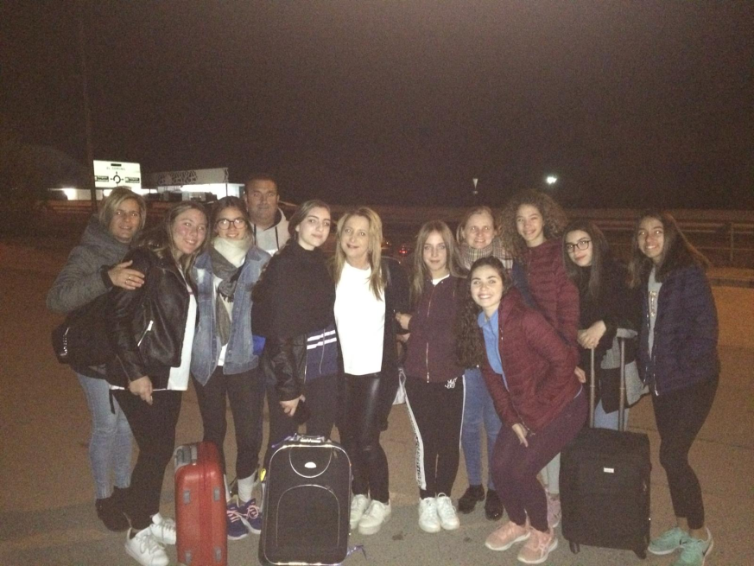
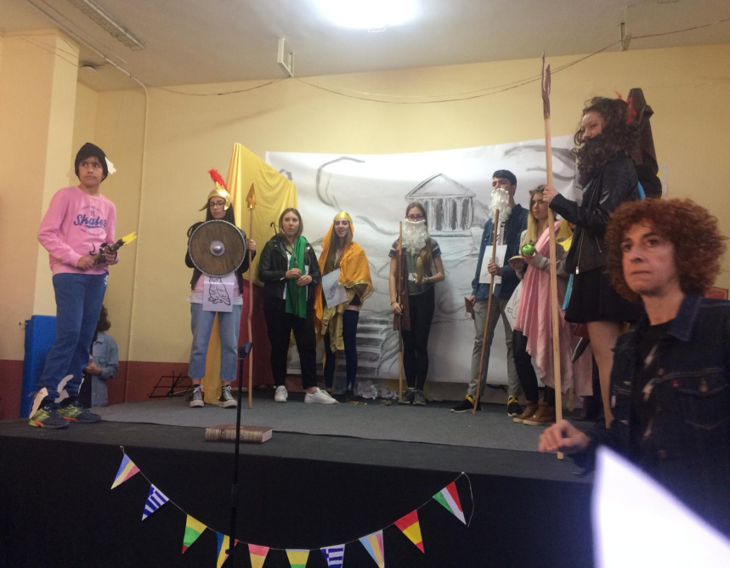
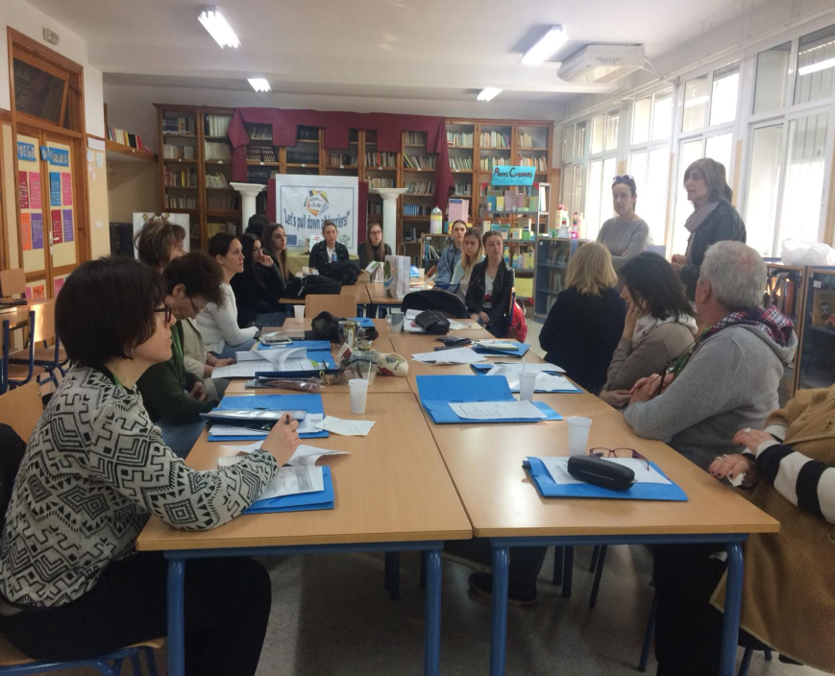
Arahal,spagna
Apr 2019

Slide 11
GRAZIE.

